Slide 1



轻扫二维码，
送你英语学习干货！
微信 fifedu
微博 外研讯飞

Slide 2

Sun
29
外语是怎样学会的
@天津图书馆

Slide 3

ABOUT OUR COMPANY

Slide 4


ABOUT OUR COMPANY

Slide 5
ABOUT ME
Me
你知道？
You Know Me?

Slide 6


这是一场英语讨论会

Slide 7
你答，我送礼

Slide 8
The ship of friendship sinks easily, so does the ship of love.

Slide 9
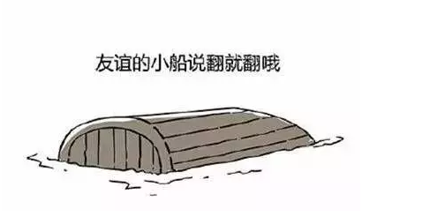

Slide 10
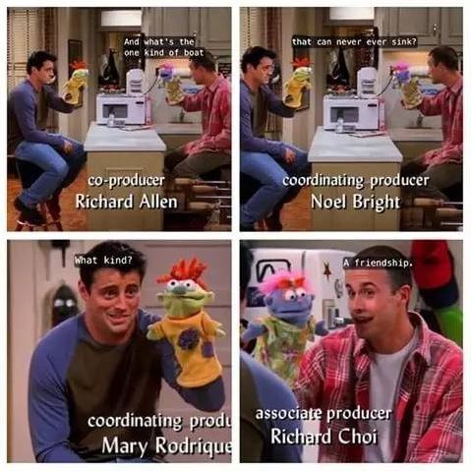

Slide 11
It didn't occur to me that you are a punster.

Slide 12


Slide 13
Phubber

Slide 14
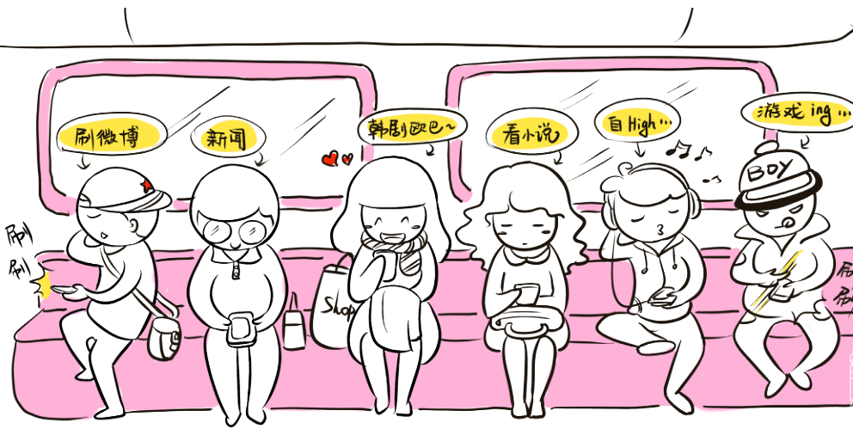

Slide 15
Fangirl/ Fanboy

Slide 16
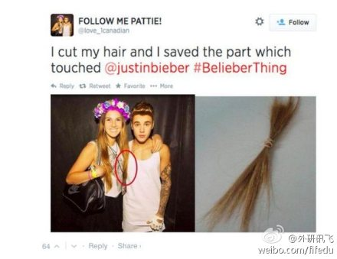
Your brain has two parts:
the left and the right.
Your left brain has nothing right, and your right brain has nothing left.

Slide 17
Never forget why you started, and your mission can be accomplished.

Slide 18
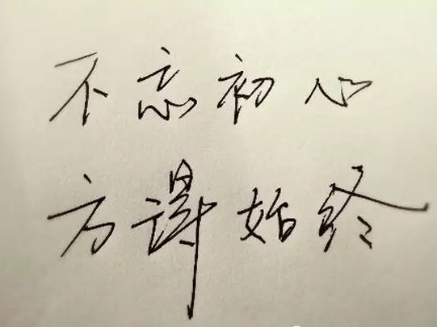

Slide 19
Aim high and look far, be alert to dangers even in times of calm.

Slide 20
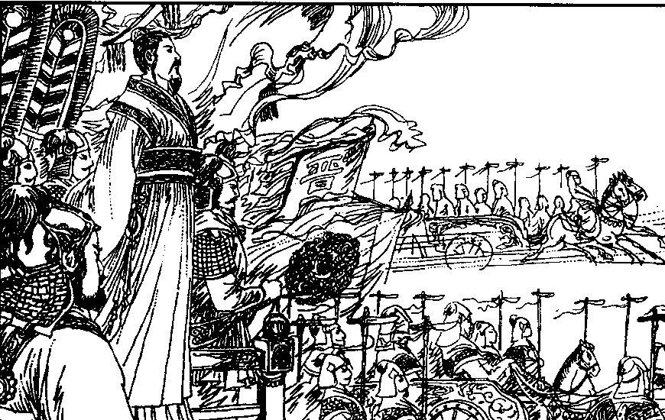

Slide 21
提起英语……
各种
挠墙ing……

Slide 22
Me
相信我，我也挠过

Slide 23
Got you
thinking?
英语究竟是如何学会的呢？

Slide 24
探讨，探讨……

Slide 25
考试
Why?
出国
为
啥
学
英
语
工作
Blah blah……

Slide 26
到底学得怎么样？

Slide 27


Slide 28
这是为什么呢？
？
为什么学来学去不是人话呢？

Slide 29
有一种东西叫做
母语
各种会……
英语
各种不会……
结果
母语各种补缺……英语各种不像话……
确认
取消
语境补缺

Slide 31
我的自留地
你的自留地在哪？

Slide 32

阅享电子书

Slide 33
写

Slide 34
No. 1 : Recitation
No. 2 : Retelling
No. 3 : Self-improvement
No. 4 : English-English Dictionary

Slide 36
SPEAKING
利用背诵提高口语
Tips1
For learning a foreign language, recitation is a must.

Slide 37
SPEAKING
Tips2
自言自语
To talk to yourself and play the two parties of a dialogue.

Slide 38
SPEAKING
Tips3
选择实用的口语学习资源
To choose learning materials that have a close relationship with our own everyday life.

Slide 39
四六级口语考试
改！革！啦！

Slide 40



大学英语四六级口语考试改革
The Reform of CET-SET 4 & CET-SET 6
四六级口语考试零门槛报考
报考笔试后即可报考口语
无笔试最低分数限制
口语考试全面采用机考形式
口语考试采用机考形式
两个考生为一组参加
四六级成绩单显示口语成绩
笔试成绩和口语成绩同时上成绩
没参加口语考试的口语成绩栏为空

Slide 41
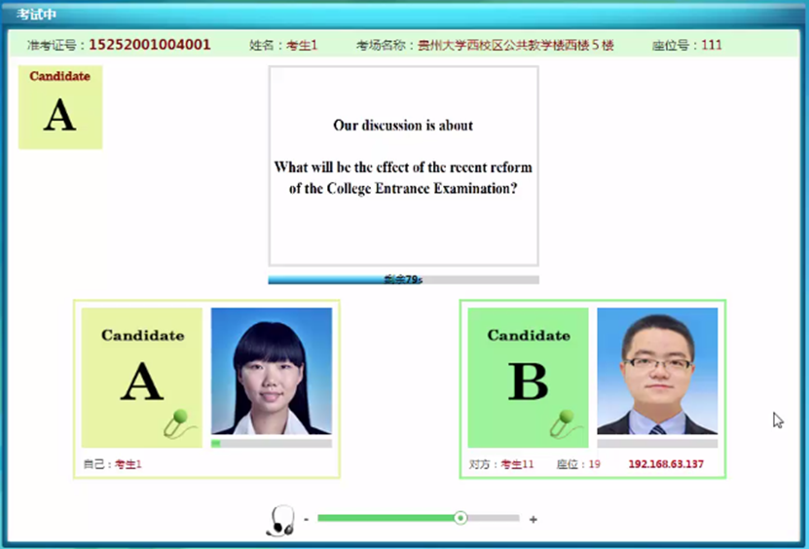
大学英语四六级口语考试改革
The Reform of CET-SET 4 & CET-SET 6
报考 资格 | CET-SET |  | CET-SET4/6
 | 2014年 以前 | 2014年 | 2016年5月 | 2016年11月
CET4 | 550 | 500 | 425 | 报名笔试即可
CET6 | 425 | 425 | 425 | 报名笔试即可
四六级口语机考系统的考试页面
四六级口语考试报考门槛变化一览表

Slide 42
大学英语四六级口语考试改革
The Reform of CET-SET 4 & CET-SET 6
四六级口语考试零门槛报考
报考笔试后即可报考口语
无笔试最低分数限制
口语考试全面采用机考形式
口语考试采用机考形式
两个考生为一组参加
四六级成绩单显示口语成绩
笔试成绩和口语成绩同时上成绩
没参加口语考试的口语成绩栏为空

Slide 43
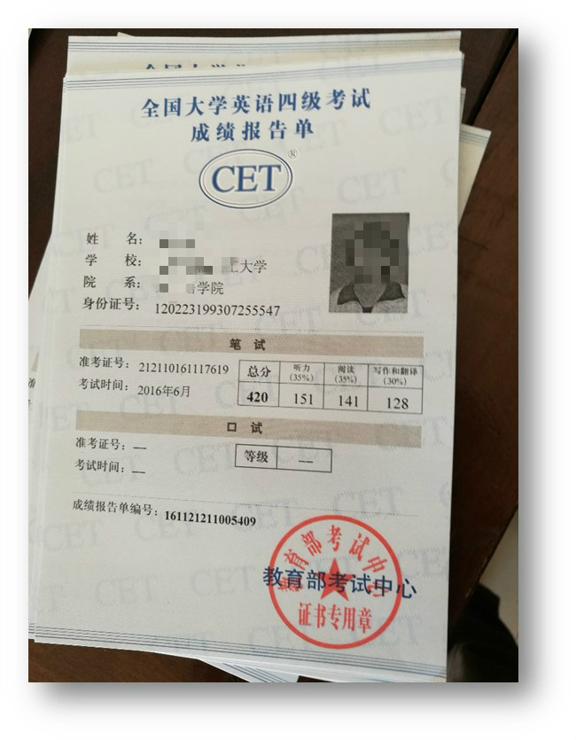
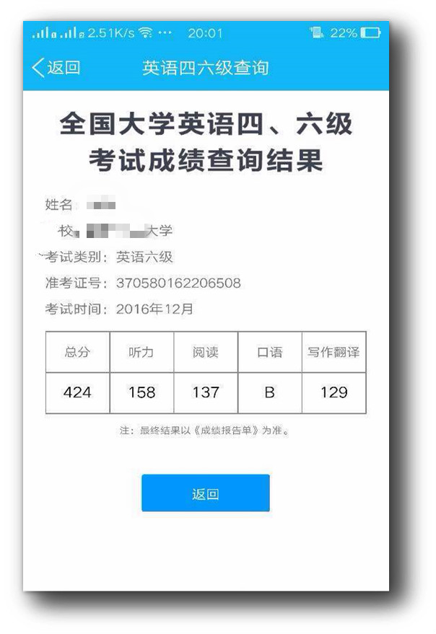
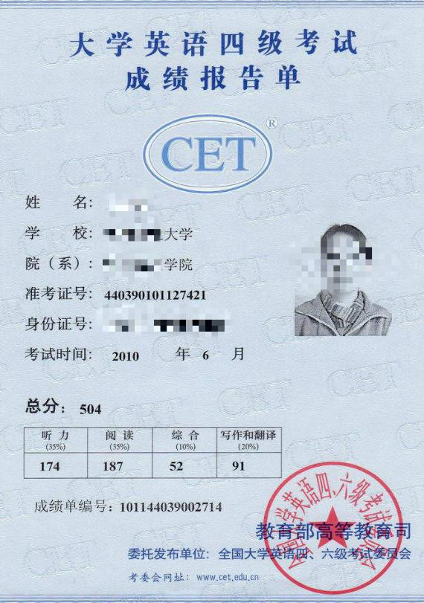
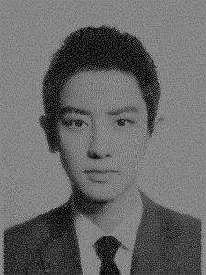

大学英语四六级口语考试改革
The Reform of CET-SET 4 & CET-SET 6
改革前后成绩报告单对比图

Slide 45
VIDEO

Slide 46
No. 1 : 听正常语速的英语
No. 2 : 听写
No. 3 : 坚持

Slide 47
Buddy, GO!
该行动了！

Slide 48
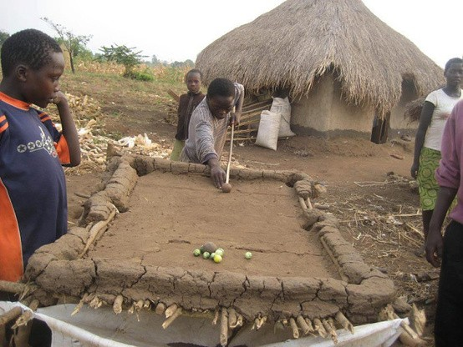

匹配学习英语方法的学习资源

Slide 49
深闺无人识？
请到图书馆来使用
优秀外语学习资源

Slide 50
移动互联时代
还需要依赖图书馆
不会太OUT了吧！
百度一下你就知道
谷歌一下你就知道得太多了…

Slide 51
请看以下两个问题？
1.你当如何辨别它们的正确与否？
2.这些海量的知识和信息资源你该如何取舍？
哪些才适合你的学习需要？

Slide 52
“图书馆”一下，你就知道

Slide 53

· FiF外语学习资源库
http://lib.fifedu.com

Slide 54
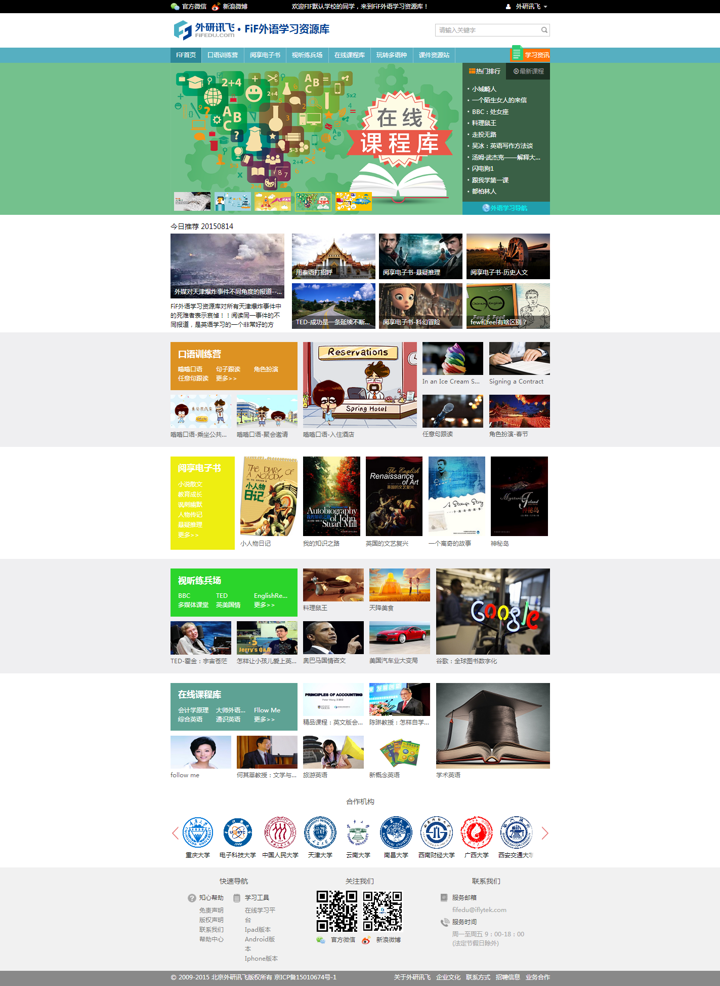


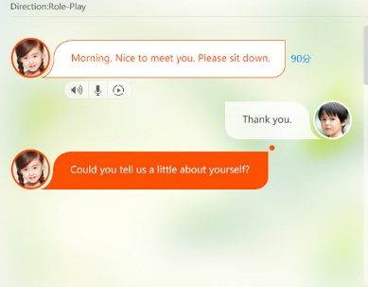

新一代富媒体、多语种的外语学习产品
http://lib.fifedu.com

Slide 55
8大模块 循序提升听、说、读、写、译各项能力，满足外语学习者多种需求
口语训练营
阅享电子书
在线课程库
学习资讯
玩转多语种
视听练兵场
考试竞技场
考试·留学
主题全面 海量资源 时效性强 持续更新

Slide 56



嗡嗡口语课程
课本里没讲的那些事儿。

Slide 57
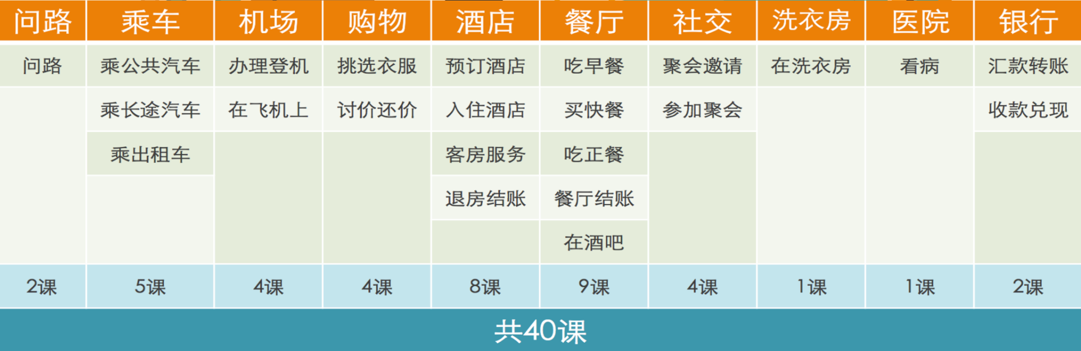
口语训练营
嗡嗡口语
嗡嗡口语：40个课程十大场景，解决口语交流常见问题

Slide 58
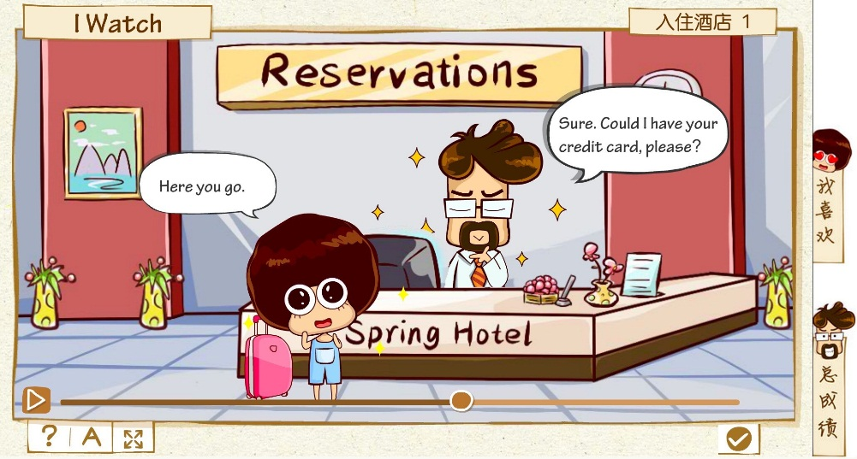
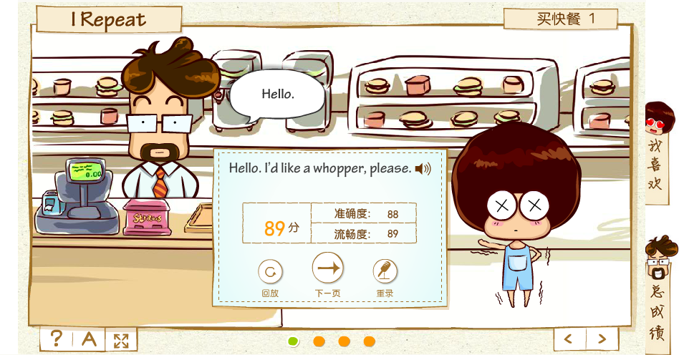
口语训练营
嗡嗡口语
电台讲解轻松搞笑
玩转语言知识、文化知识和交际策略
利用语音技术对语音、语义权威测评

Slide 59
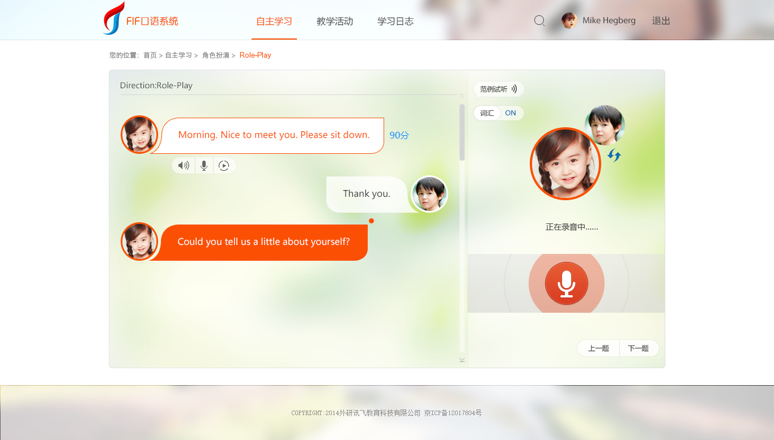
口语训练营
角色扮演
角色扮演真实体验，人机交互实时提高学习者语言驾驭能力

Slide 60
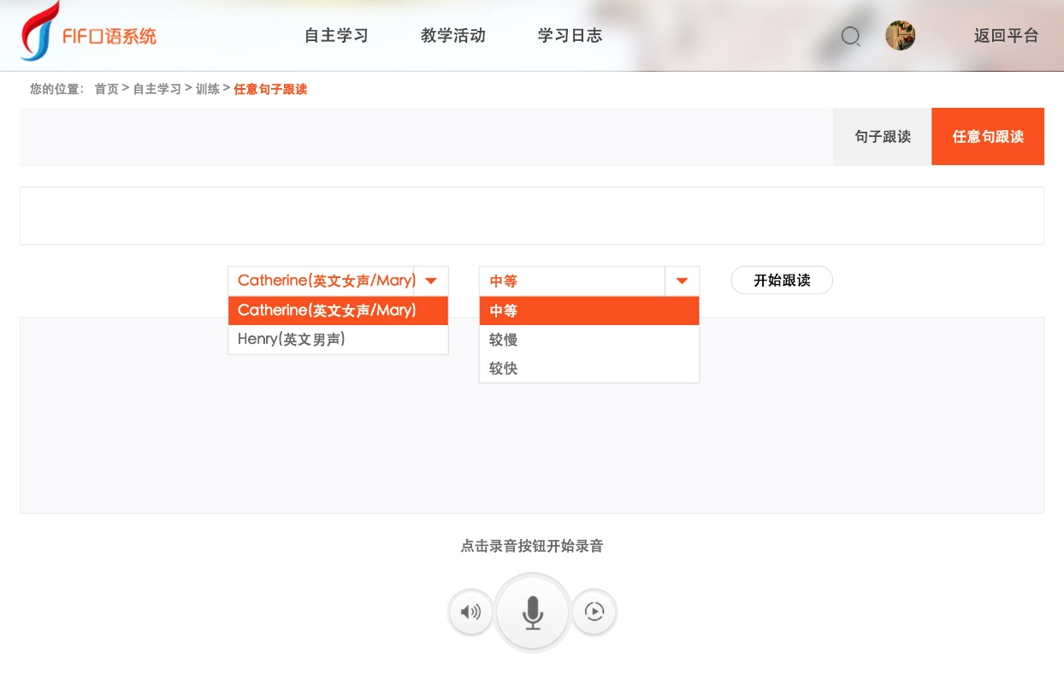
口语训练营
任意句跟读
What a wonderful day!
输入任意英文文本，获取流畅标准音频范例

Slide 61
















































阅享电子书
2001余册原版、双语精品图书，中英无障碍切换，提升阅读体验

Slide 62
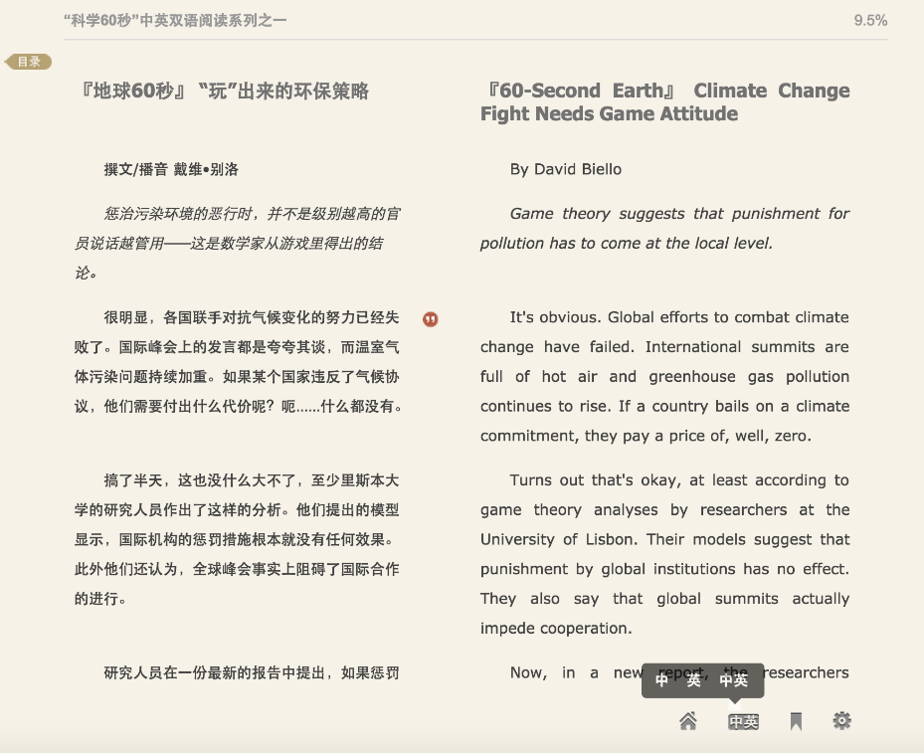
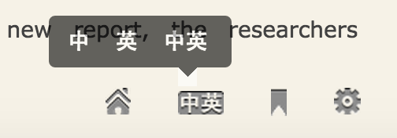
阅享电子书
（双语界面）
（双语切换按钮）

Slide 63
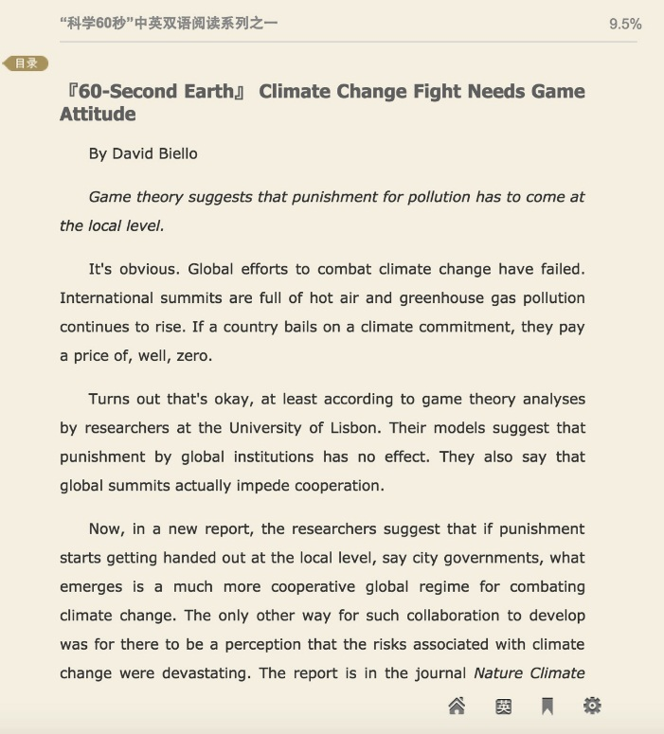
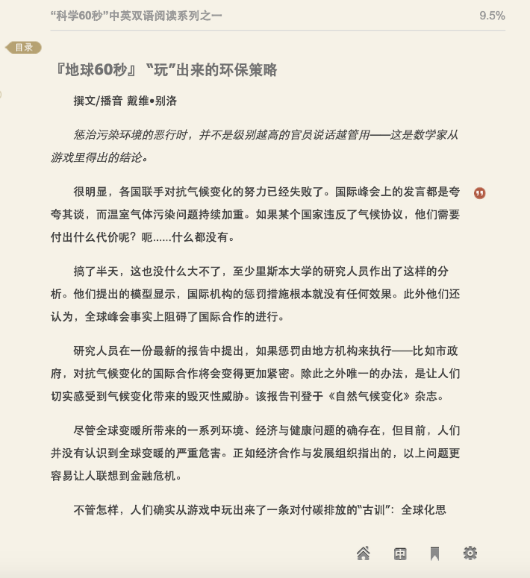
阅享电子书
（英文界面）
（中文界面）

Slide 64

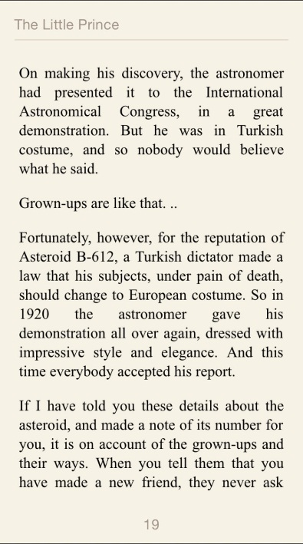
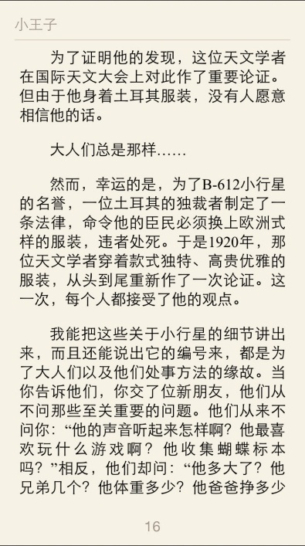

阅享电子书
手机、Pad、 PC机多终端同步，
让你随时悦读起来！

Slide 65
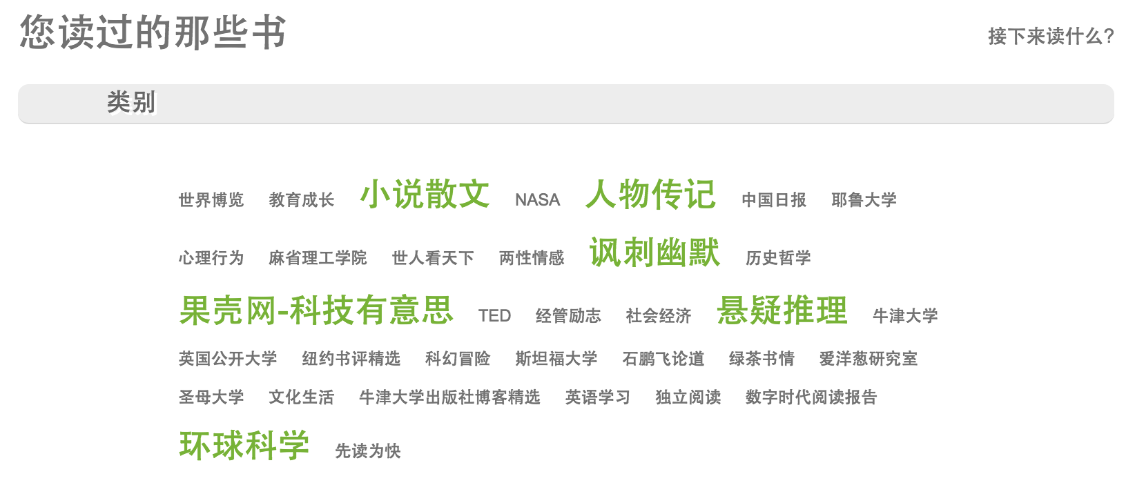
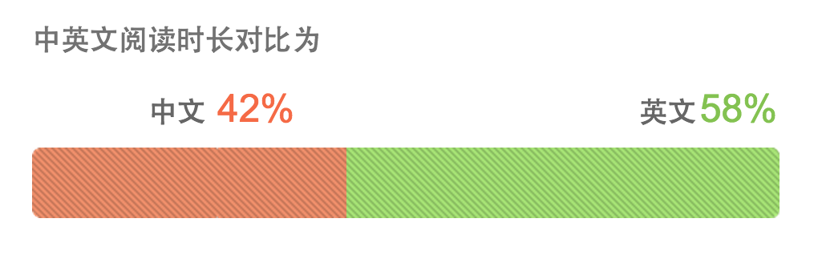
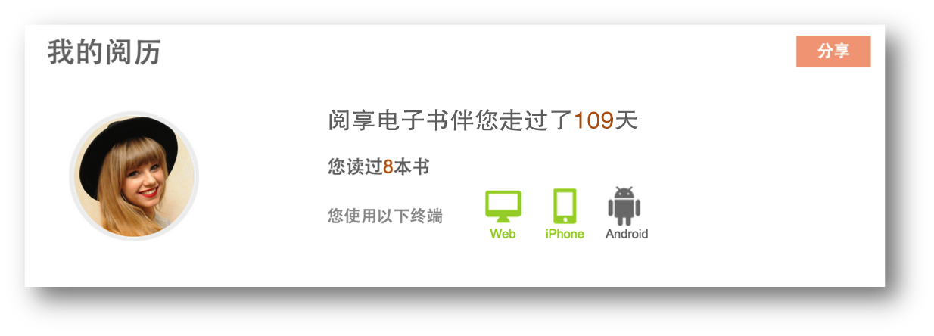
阅享电子书

Slide 66
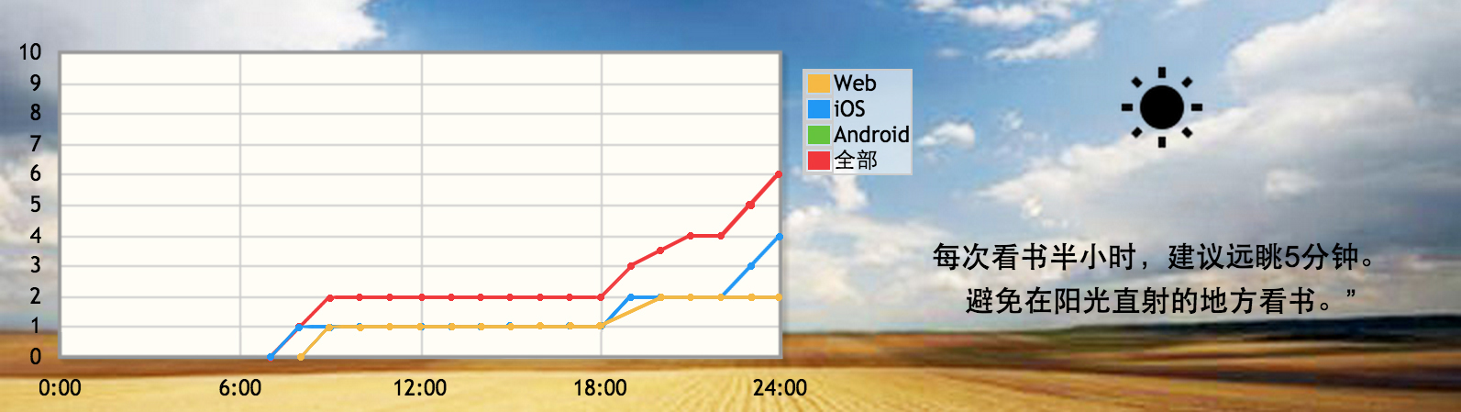
阅享电子书

Slide 67
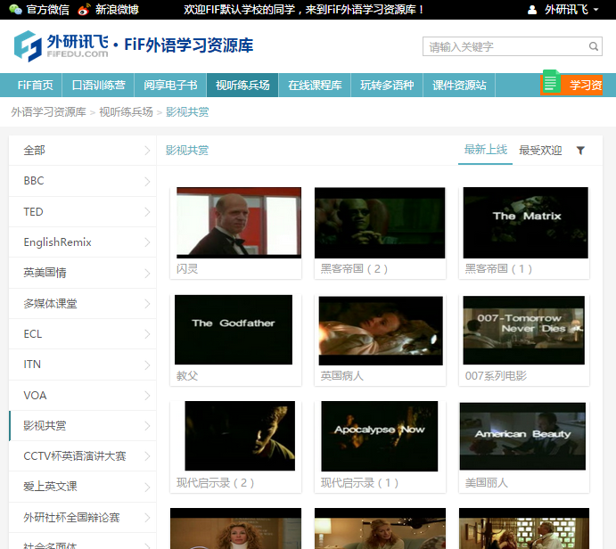

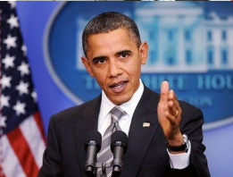
视听练兵场
汇集全球视听资源，精听泛听一应俱全；内容题材丰富生动，听力提高不再犯难。

Slide 68
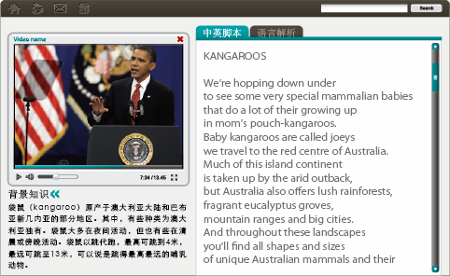

视听练兵场
BBC《澳洲袋鼠》
双语脚本
单词速记
语言解析
同步测试
背景知识

Slide 69

视听练兵场
新增精品动画电影等视听资源共计542单元
视听练兵场 542 | BBC系列经典纪录片
 | Bingo教你说美语
 | MV美语
 | 把酒言观
 | 电影密码
 | 英语电影漫谈

Slide 70



玩转多语种
德 语
法 语
俄 语
韩 语
日 语
意大利语
西班牙语
越南语
专业多语课程资源，轻松易学；入门进阶各取所需，内容丰富。多媒体交互课程，生动有趣；跨文化交际训练，无师自通

Slide 71






玩转多语种
FiF外语学习资源库部分语言类课程

Slide 72

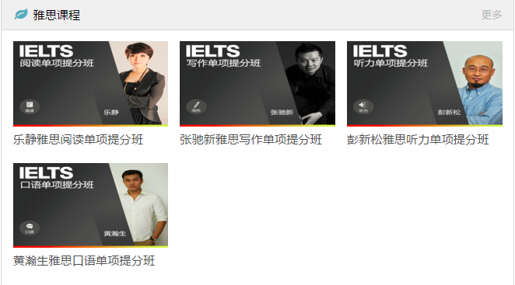
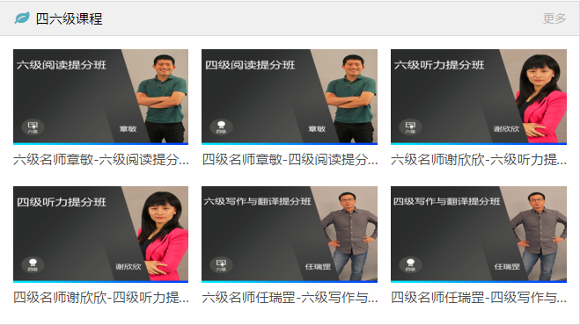
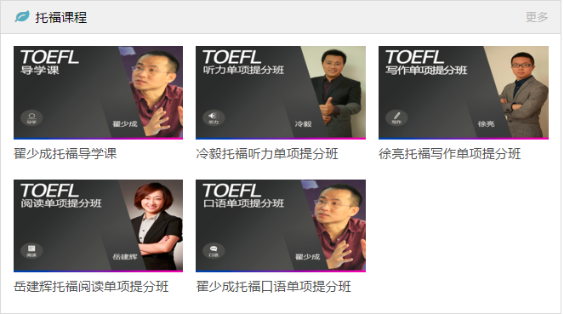
考试·留学

Slide 73
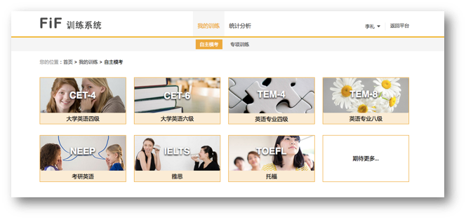
考试竞技场
权威题库随学随测，学习进展实时掌握； 科学统计考试分析，备考应试有备无患；
全真模考身临其境，实战经验考试无忧

Slide 74

海量资源 一生相伴
全库资源累计时长超100,000学时，1,773,540分钟
其中音视频数量累计超过 106020学时，精品双语原版电子书2001本，10005学时，智能口语测评1500学时，智能在线模考432学时，某同学每天学习1小时，完成一遍全库学习需要80.9年。

Slide 75




“百里挑一”四六级模拟考试大比拼
天津高校“读经典·飙口语”大赛
泰达图书馆句子跟读PK赛
天津图书馆句子跟读PK赛

Slide 76


Slide 77

全国8大赛区，
共215所学校参与！

Slide 78
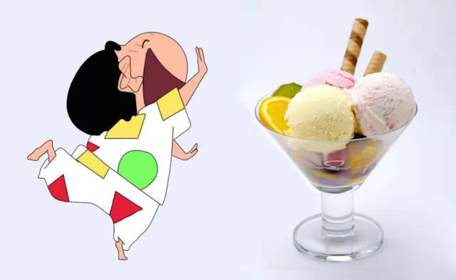
BE CAREFUL
约会女神时，你点单
×：I want 5 balls of ice cream！
√：I want 5 scoops of ice cream!
Notes:
×：I want 5 balls of ice cream！（给哥五个蛋蛋！）
√：I want 5 scoops of ice cream!（我要5球冰激凌！）
美国的冰激凌是按球卖的，但这个球只能用scoop！而ball……除了表达球之外，在口语中多用来表示“小丁丁”的……骚年你这么说难道是想注！孤！生！吗！

Slide 79
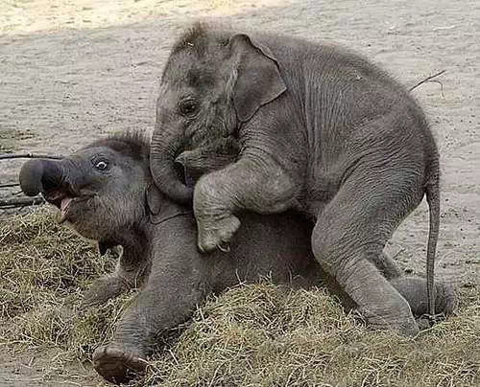
BE CAREFUL
基友呼叫时，你回答
×：I’m coming!
√：I’m on my way!
Notes:
×：I’m coming!（我高潮啦！）
√：I’m on my way!（我在路上啦！）
“我来了”这句话虽说很简单，但只能说“on my way”或是“he’s on his way”,要知道I’m coming非常有歧义……萌妹子们千万别乱说啊！

Slide 80

BE CAREFUL
天降大雨时，你抱怨
×：I’m wet.
√：I am soaked.
Notes:
×：I’m wet.（我湿了）
√：I am soaked.（我淋湿了）
我被淋透了！被淋成落汤鸡了……但是！你的身体是被淋湿的（be soaked），而不是自己变得潮湿的……这句话如果说错了，相信你整个人都会不好的……

Slide 81
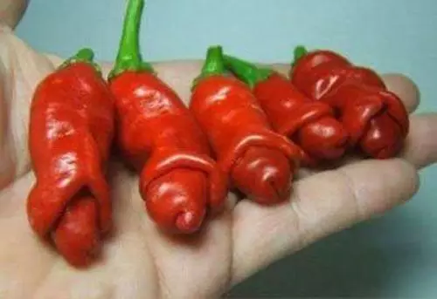
BE CAREFUL
想喝可乐？发音对不对？
Do you have cock?
Do you have coke?
√：I am soaked.
Notes:
×：I’m wet.（我湿了）
√：I am soaked.（我淋湿了）
我被淋透了！被淋成落汤鸡了……但是！你的身体是被淋湿的（be soaked），而不是自己变得潮湿的……这句话如果说错了，相信你整个人都会不好的……

Slide 82

BE CAREFUL
自娱自乐时，你调侃
×：I played with myself.
√：I played alone.
√：I am soaked.
Notes:
×：I’m wet.（我湿了）
√：I am soaked.（我淋湿了）
我被淋透了！被淋成落汤鸡了……但是！你的身体是被淋湿的（be soaked），而不是自己变得潮湿的……这句话如果说错了，相信你整个人都会不好的……

Slide 83
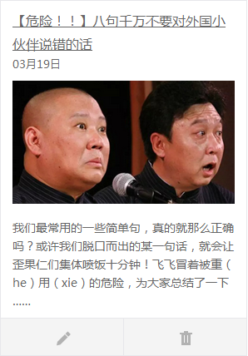
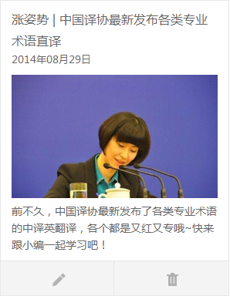


轻扫二维码，
送你英语学习干货！
微信 fifedu
微博 外研讯飞

Slide 84

One letter makes a great deal of a possessive difference,
doesn‘t it?
What’s your choice？
That's up to you.

Slide 85
Sun
29
THANK YOU
FOR JOINING US

